Slide 1

Antikvár könyvesbolti alkalmazás fejlesztés C# nyelven
KÉSZÍTETTE: HORECZKY TÜNDE
GAZDASÁGINFORMATIKUS BSC HALLGATÓ
TÉMA VEZETŐ: SÜLE PÉTER

Slide 2

Tartalom
A választott nyelv és környezet
A program
Az alkalmazás funkciói:
Eladás
Törzsvásárlók
Könyvkezelő
Kívánság lista
Kimutatások
Az adatbázis
Jövőbeli tervek
Notes:
A prezentációm alatt az itt látható pontokon végig menve szeretném ismertetni szakdolgozatomat.

Slide 3


A választott nyelv és környezet
Notes:
Tanulmányaim alatt egy kötelezően válaszható tárgy keretein belül ismerkedtem meg a C# nyelvvel. Személy szerint ez a nyelv volt az ami egyetemi éveim alatt a leginkább megfogott és érdekelt.
A Visual Studiot több formában is használtam, nem csak C# programozásra. Számomra ez volt az egyik legátláthatóbb fejlesztői környezet.
Ezért is esett választásom arra, hogy szakdolgozatomat C# nyelven illetve a Visual Studioban írjam meg.

Slide 4


A program
Notes:
Mint a címben már láthatták, szakdolgozatom témája egy antikvár könyvesbolt nyilvántartó alkalmazása, melynek segítségével a felhasználó kezelni tudja az eladásokat valamint az adatbázisba található könyveket, törzsvásárlókat és kívánságokat. A kiadásokat illetve a bevételeket megtudja figyelni, azokból kimutatásokat tud készíteni.

Slide 5

AZ ALKALMAZÁS FUNKCIÓI

Slide 6

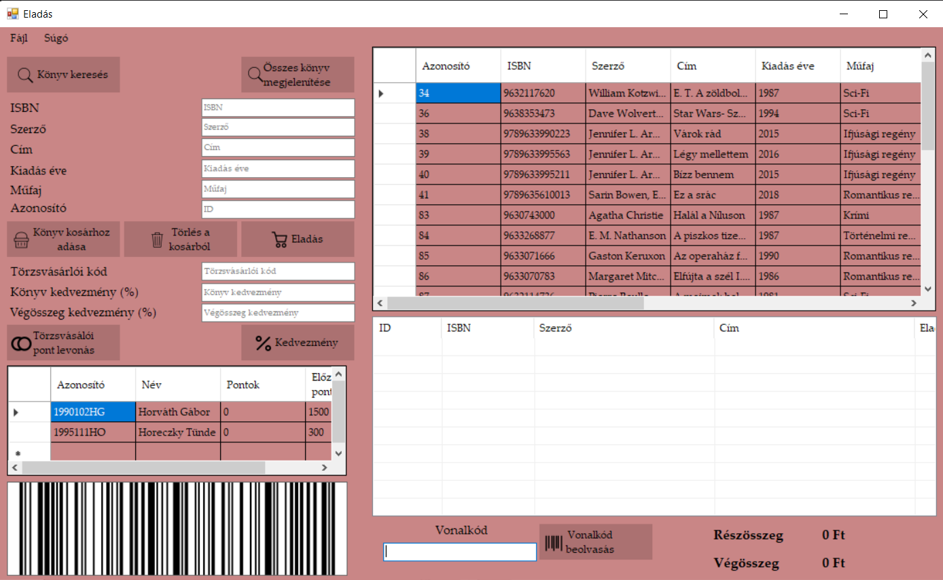
Eladás
Notes:
Az alkalmazás középpontjában könyveladás áll. Lényege, hogy a könyv ISBN száma alapján vagy kereséssel adatbázisból kikeresve az adott könyvet, azt onnan kitörölve a könyvet eladjuk vásárlónknak, valamint az eladás összegét egy az erre a célra szolgáló táblába mentjük, mely alapján a későbbiekben kimutatásokat tudunk készíteni. A könyvek először egy kosárba kerülnek, ha ez megtörtént olyan mellék funkciók használatára is lehetőség van, mint például a kedvezmények kezelése, amely lehet könyv és/vagy végösszeg kedvezmény, illetve a törzsvásárlókhoz kapcsolódó funkciók, mint a törzsvásárlói pont levonás és pont jóváírás a vásárlás végén.
Az adatbázisból vonalkód segítségével is tudunk könyvet kikeresni.

Slide 7

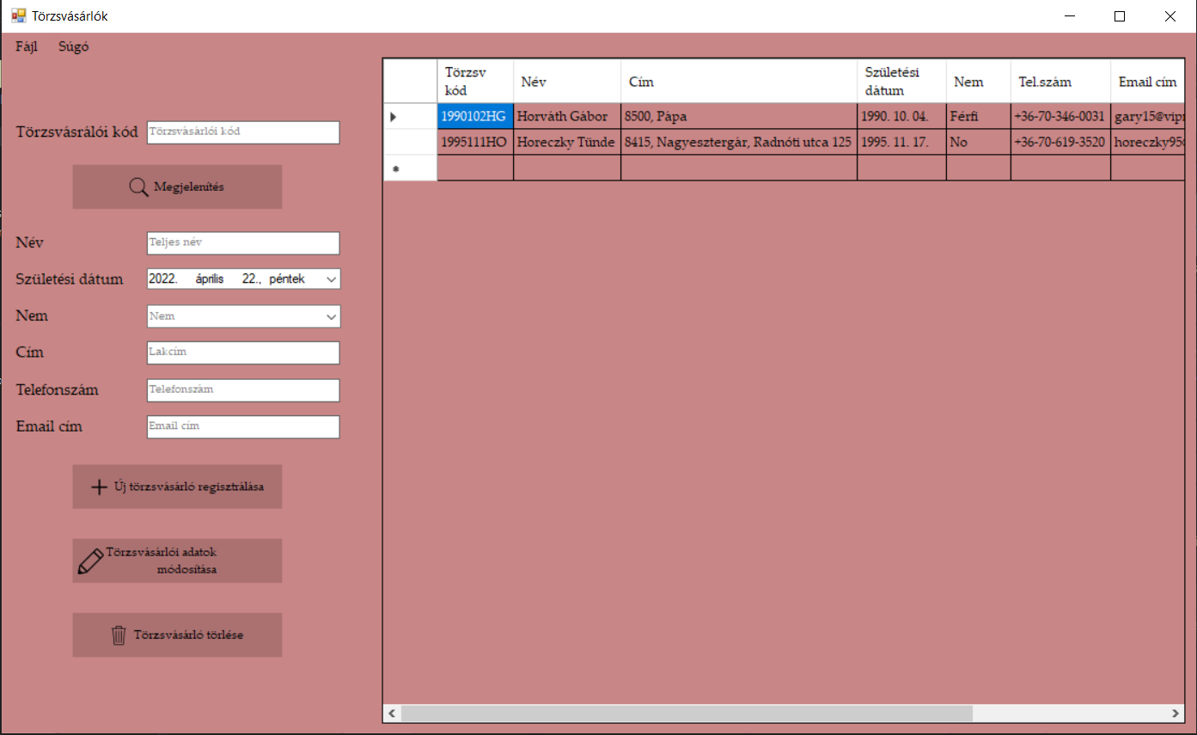
Törzsvásárlók
Notes:
Az üzletbe betérő és ott vásárló vendég dönthet úgy, hogy törzsvásárlói kedvezményekben szeretne részesülni, ennek feltétele, hogy beregisztrálásra kerül a rendszerbe. A regisztrálás mellett az adatok módosítására, valamint a törzsvásárló törlésére is van lehetőség. Emellett a rendszer automatikusan módosítja az aktuális pontokat illetve törli az előző éves pontokat meghatározott időszakokban. Valamint automatikus emailt generál regisztráció esetén, valamint figyelmeztető üzenetet küld az előző éves pontok lejáratáról.

Slide 8

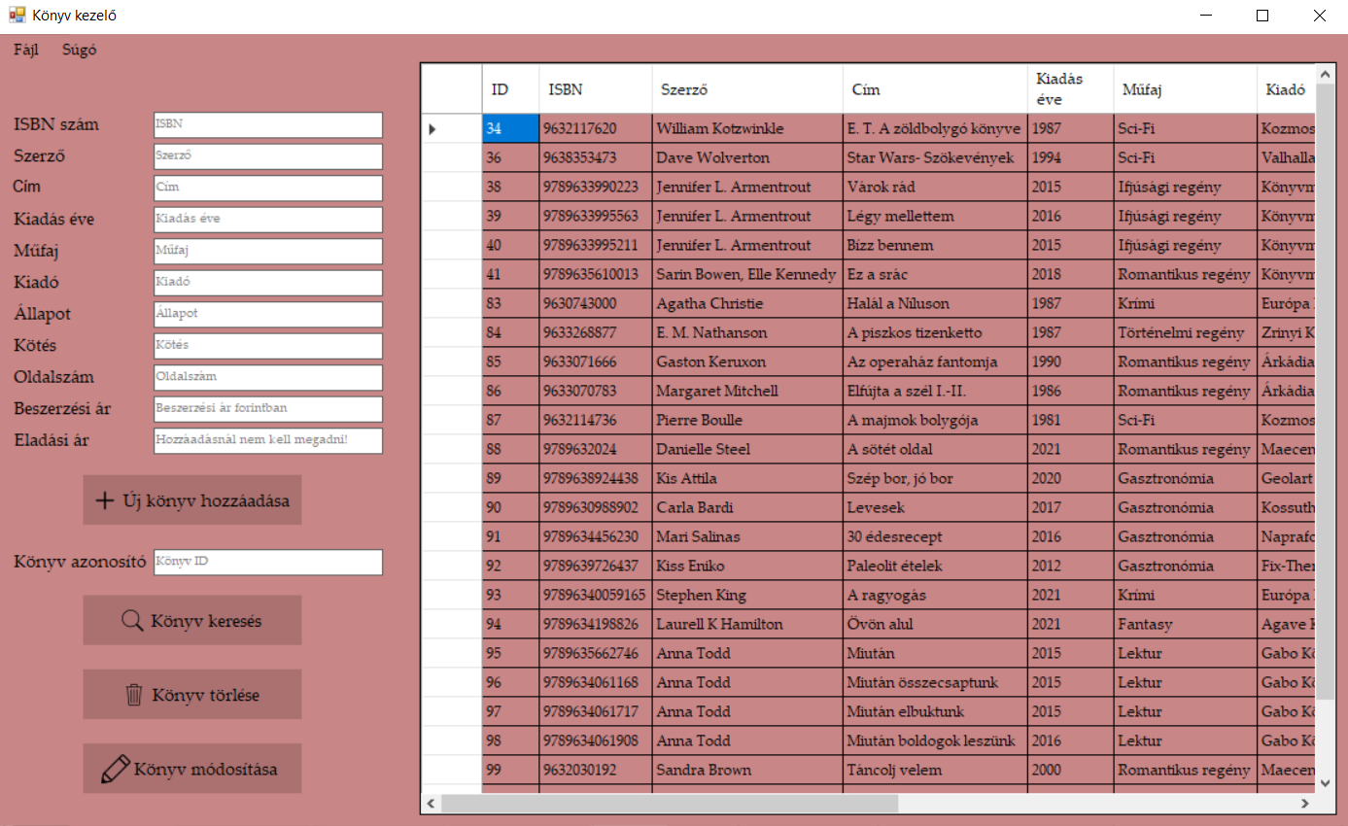
Könyvkezelő
Notes:
A könyvkezelő segítségével tudjuk a könyveket felvinni az adatbázisba, törölni a nem kívánt elemeket, vagy a megadott adatokat módosíthatjuk ezen felület használata során. A rendszer a könyv felvitel esetén ellenőrzi, hogy a felvinni kívánt könyv szerepel-e a kívánság listában, ha igen akkor erről szintén egy automatikus emailt generál és küld a könyvet kereső vásárlónak a megadott elérhetőségre.

Slide 9

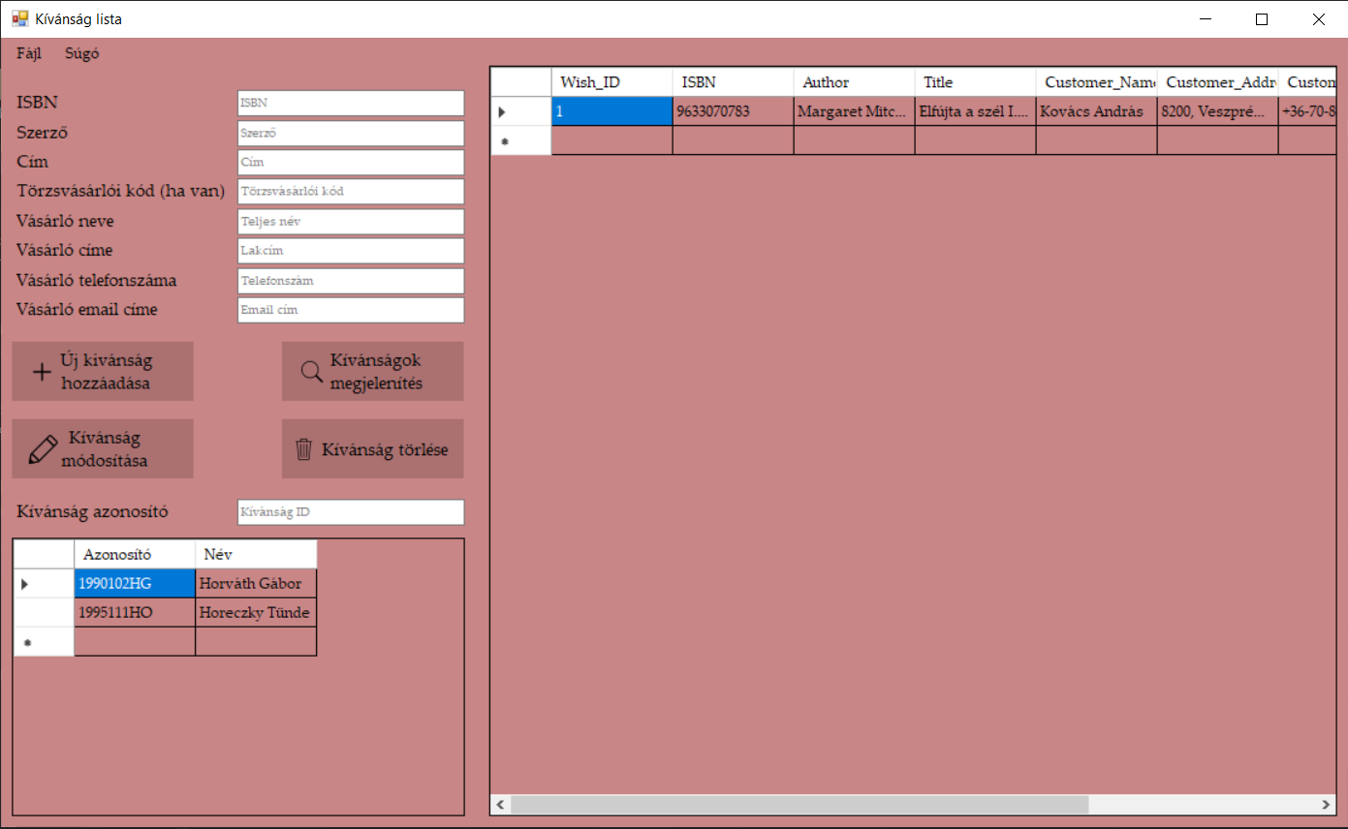
Kívánság lista
Notes:
A kívánság lista egy lehetőség a vásárlók számára, hogy egy általuk keresett, de az üzletben még nem fellelhető könyvet „megrendeljenek”. Ebben az esetben a felhasználó felviszi a kívánt könyv adatait az adatbázisba valamint megadja a vásárló adatait is. Amikor a könyv megérkezik az üzletbe a megadott adatok alapján az vásárló értesítést kap.
Ebben az esetben a következő funkciók kidolgozása a volt a cél.
Új kívánság hozzáadása, törlése, módosítása, és a kívánságok megjelenítése.

Slide 10

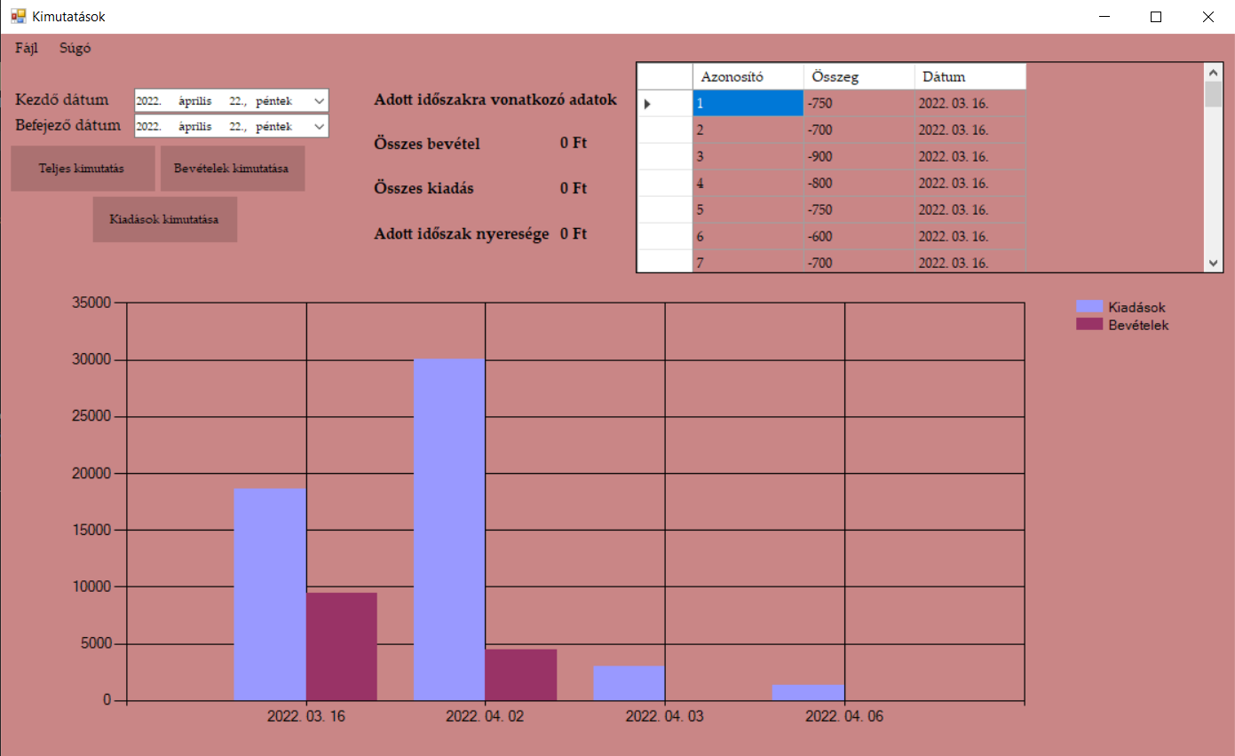
Kimutatások
Notes:
A kimutatások célja, hogy adott időszakokra vissza tudjon a felhasználó tekinteni, hogy milyen volt a forgalom. Amellett, hogy láthatjuk az egyes kiadásokat és bevételeket, azt is láthatjuk, hogy az adott időszakra a vállalkozás nyereséges vagy veszteséges volt-e teljes kimutatás esetén. Ezeket táblákba rendezve, illetve diagramokon tudjuk megtekinteni. Valamint összegezve láthatjuk a bevételeket vagy kiadások illetve a teljes kimutatásnál pedig a nyereséget vagy veszteséget.

Slide 11

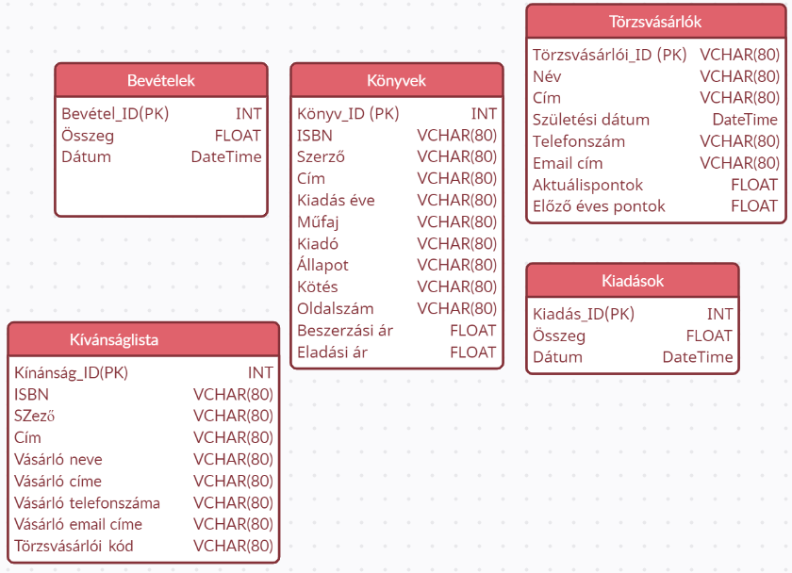
Az adatbázis
Microsoft SQL Server Database Project
Notes:
Az adatbázis kialakítása során a visual studioba be épített Microsoft SQL Server Database Project adatbázis kezelő rendszert használtam.
Az elképzelés alapján a következő táblák kezelése a cél az alkalmazáson belül:
- Könyvek tábla, ami a könyvek adatait tartalmazza, mint például ISBN szám, cím, szerző, kiadás éve, beszerzési és eladási ár és további nem túlzottan lényeges adatot.
- Kívánság lista, amely tartalmazza a keresett könyv adatait, valamint a vásárló adatait.
- Törzsvásárlói tábla a törzsvásárló adatait tartalmazza, valamint a gyűjtött pontokat.
Kiadások: A üzletben történő kiadások kezelésére szolgáló tábla.
Bevételek: A bevételek kezelésére szolgál.

Slide 12




Jövőbeli lehetőségek
Vonalkód olvasó tovább fejlesztése
Android platformba való áthelyezés
Bejelentkezés
Notes:
Az alap elképzelés mellett további tervek is szóba kerültek már. Ezen tervek a következőek.
A rendszerben már kidolgozott vonalkódos beolvasás perpillanat kép alapján történik. Mivel a fejlesztés alatt nem volt lehetőségem rendes vonalkód olvasót beszerezni ezért választottam ez a formáját a vonalkódos olvasásnak. A rendszer esetleges tovább fejlesztése lehetővé tehetné ennek a rendes kidolgozását, hogy valós környezetben rendes vonalkód beolvasóval is működjön ez a funkció.
A másik lehetséges terv, hogy a program átkerüljön egy android környezetbe, azok számára akik jobban preferálják ezt a környezetet. Ez lehetővé tenné, hogy az alkalmazás az üzleten belül kevésbé legyen helyhez kötött. Ez főként egy leltározás esetén lehetne praktikus illetve könyvek felvitelekor.
Továbbá a rendszerbe tervbe volt, hogy beépítsek egy bejelentkezési részt is, viszont mivel a rendszer nem úgy lett kidolgozva még, hogy több féle felhasználó használja így értelme nem túl sok lett volna. Ezt a tervet akkor lenne érdemes kidolgozni, ha emellett meghatároznánk bizonyos feltételeket, hogy mely felhasználó milyen funkciókat használhatna.

Slide 13

Köszönöm a figyelmet!

